Slide 1
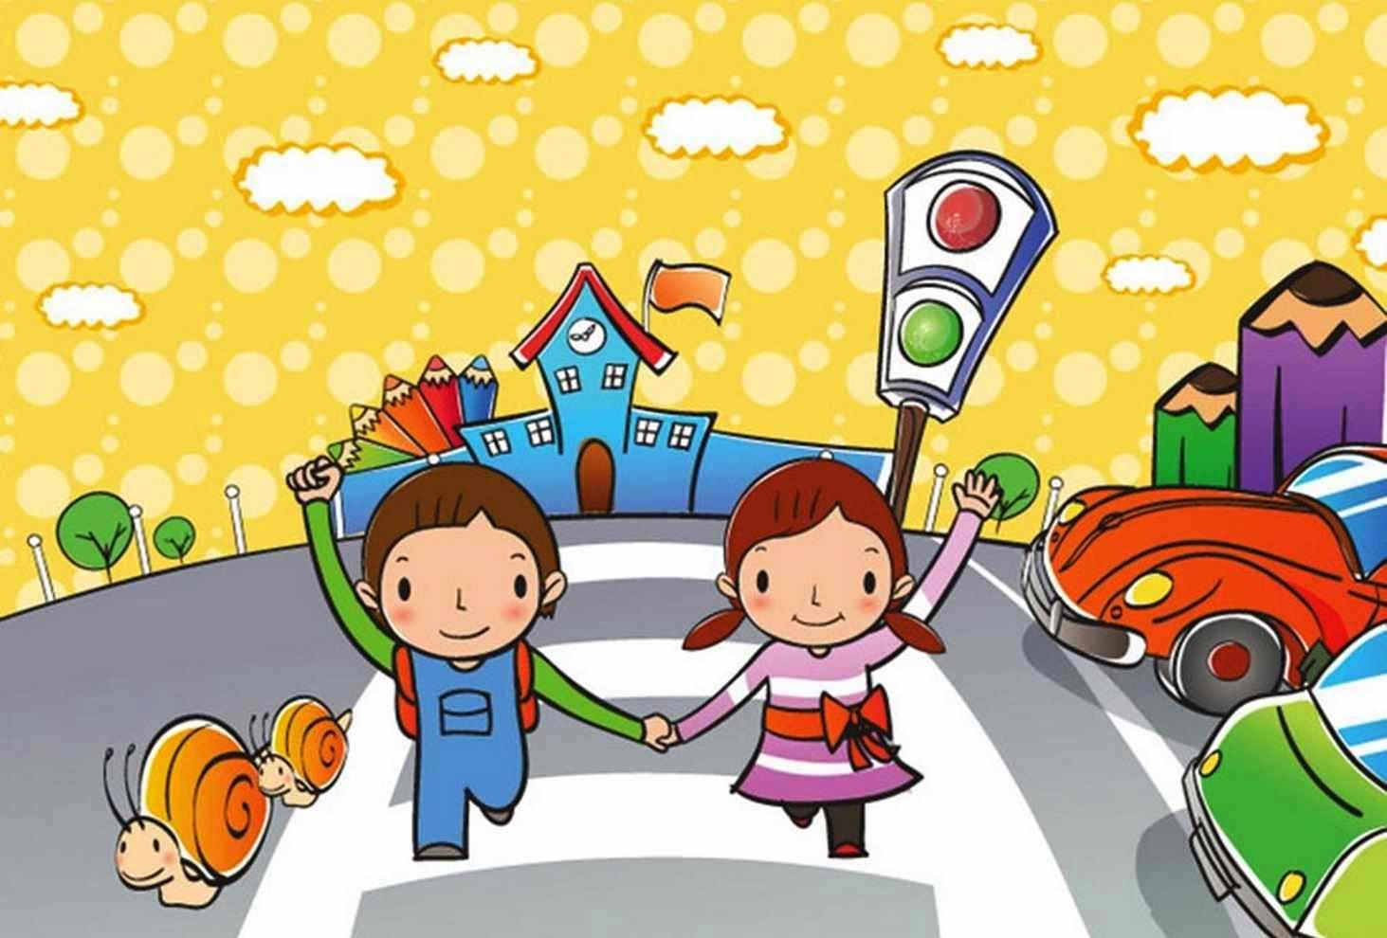
«Правила
дорожного
движения»
Презентацию подготовила
воспитатель: Дурновцева Любовь Николаевна

Slide 2
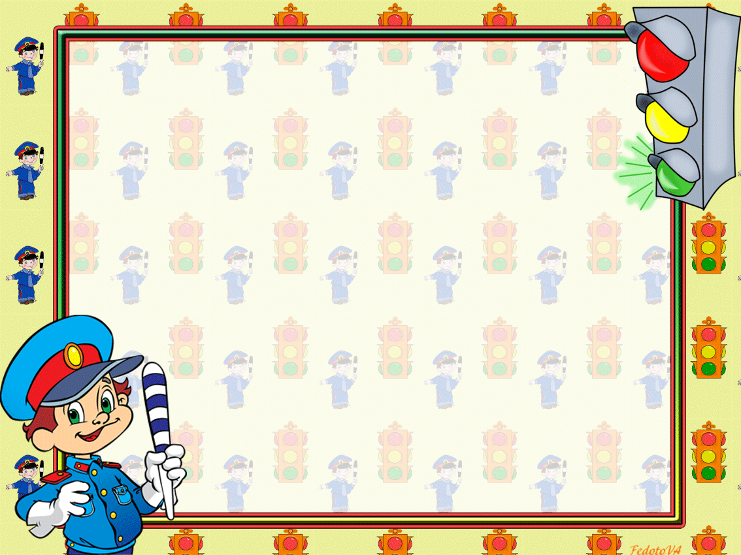
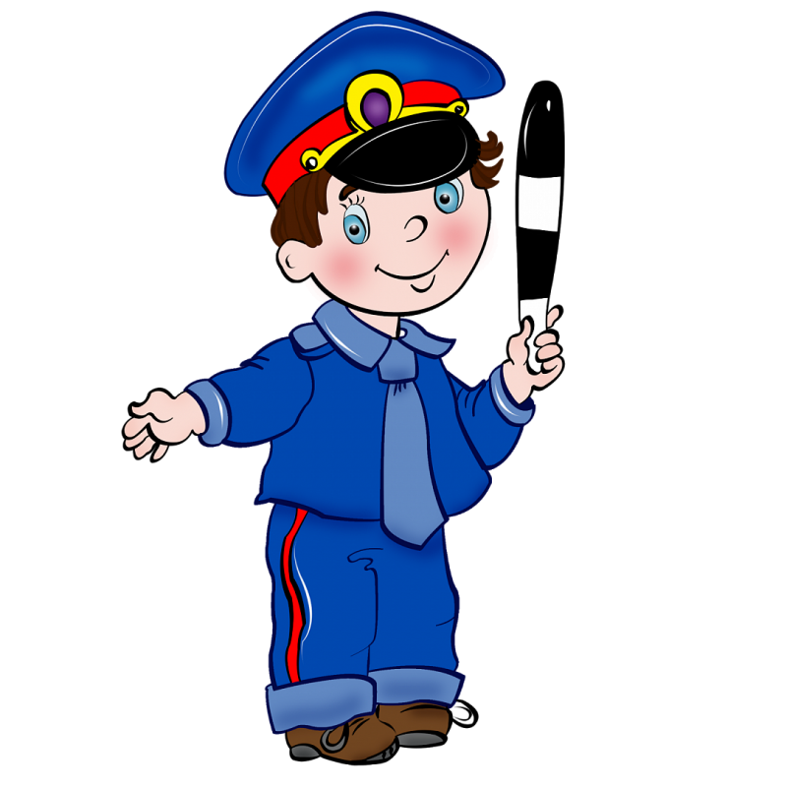
Чтоб никогда не попадать
В сложные положения,
Надо знать и соблюдать
Правила дорожного движения !

Slide 3


Загорелся
Красный свет-
Пешеходу
хода нет!

Slide 4

Желтый свет
Дает сигнал,
Чтобы ты Зеленый
Ждал!

Slide 5

Свет зеленый
Горит:
«Для тебя
Проход
Открыт»

Slide 6
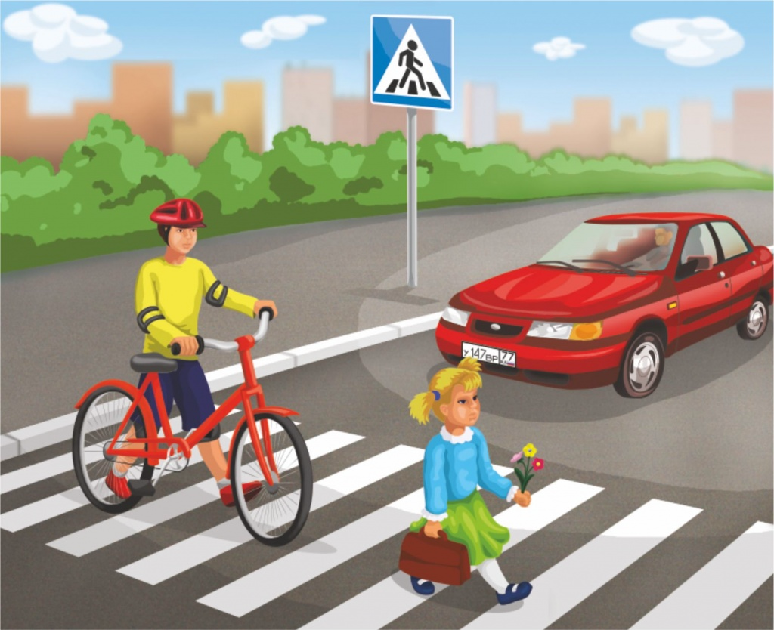
Тротуар и
Переходы:Ваше место
ПЕШЕХОДЫ!

Slide 7
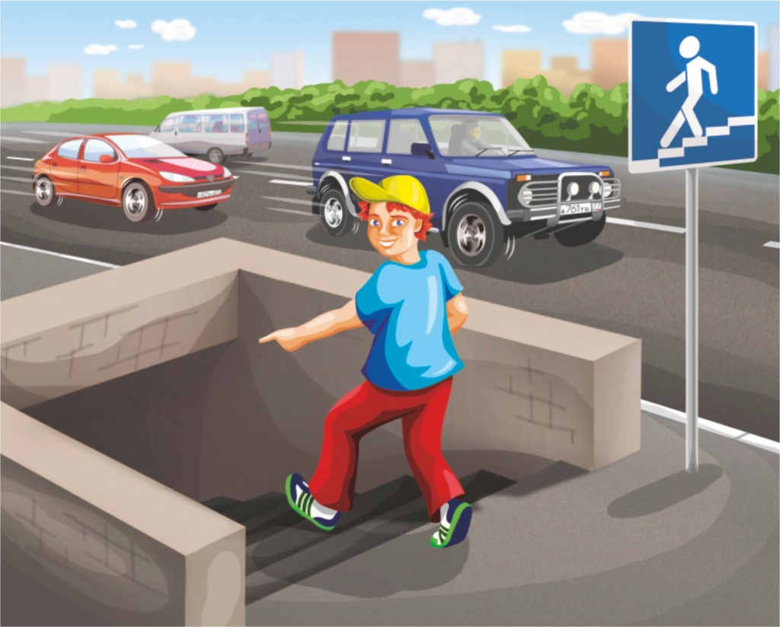
Нас в подземный
Переход-
Безопасный
Путь ведет!

Slide 8
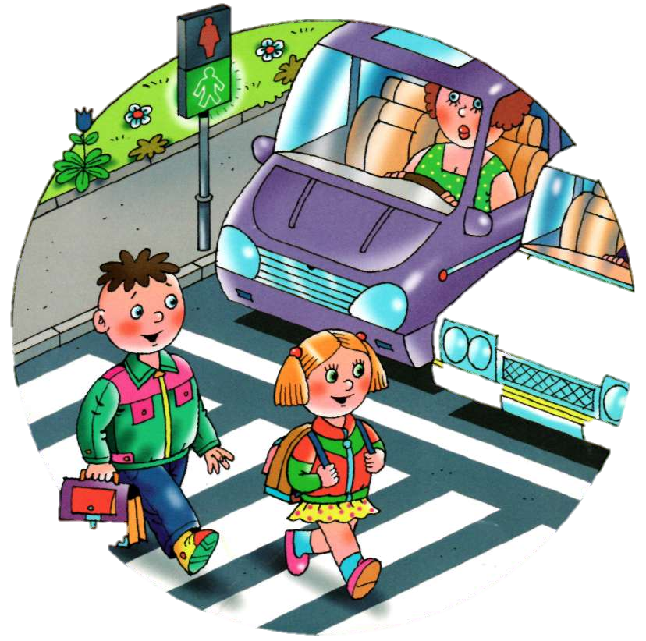
Лишь там
Переходить
Положено,
Где на дороге
«ЗЕБРА»
Расположена !

Slide 9
Зебра-это не лошадка,
Пешеходный переход.
Он дает возможность людям,
Безопасный переход!

Slide 10
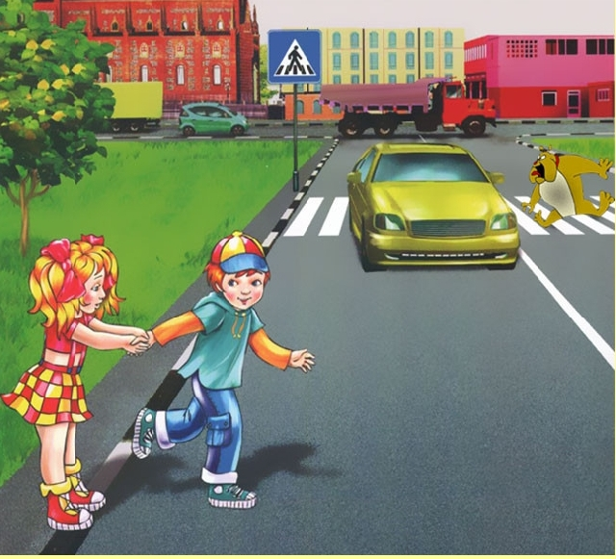
Никогда перед машиной Не перебегай дорогу! Помни, даже супер шины Быстро тормозить не могут!

Slide 11
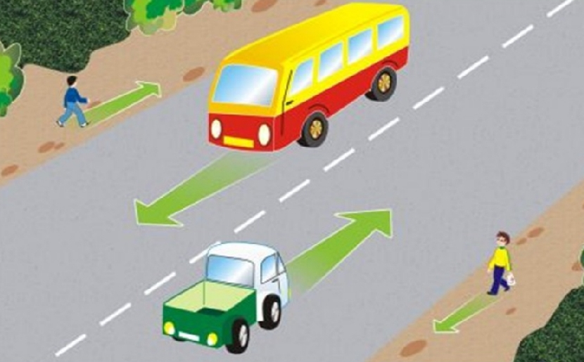
Если ты за городом: тротуара нет. Как идти нам правильно, кто же даст ответ? Слева по обочине должен ты идти. Видишь встречный транспорт - в сторону уйди.

Slide 12
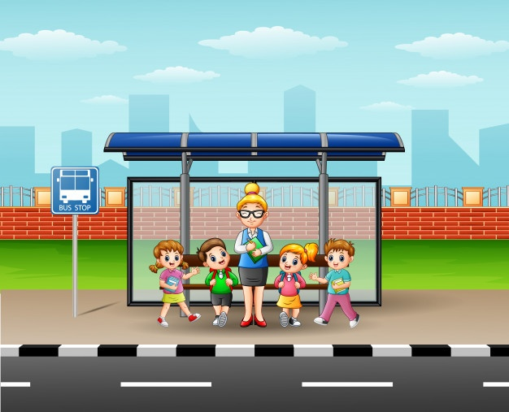
Если ты на остановке Ждешь автобусной парковки, Наш совет для детворы - Здесь не место для игры. На скамейке посиди, И автобус подожди.

Slide 13
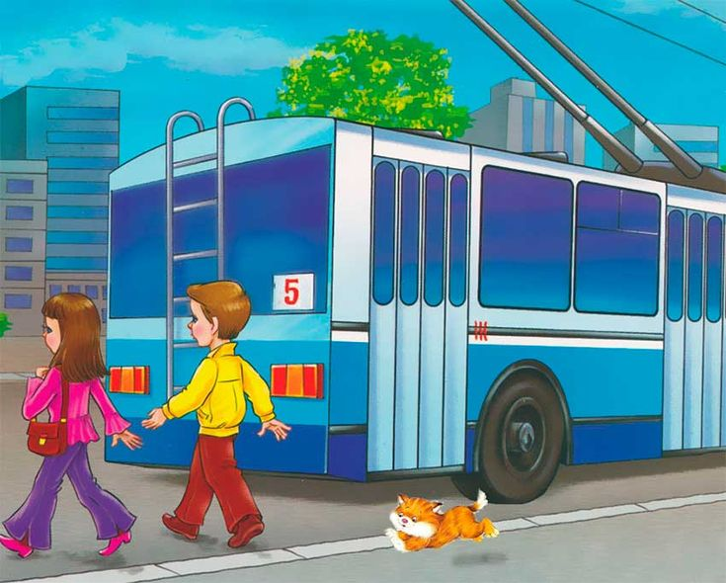
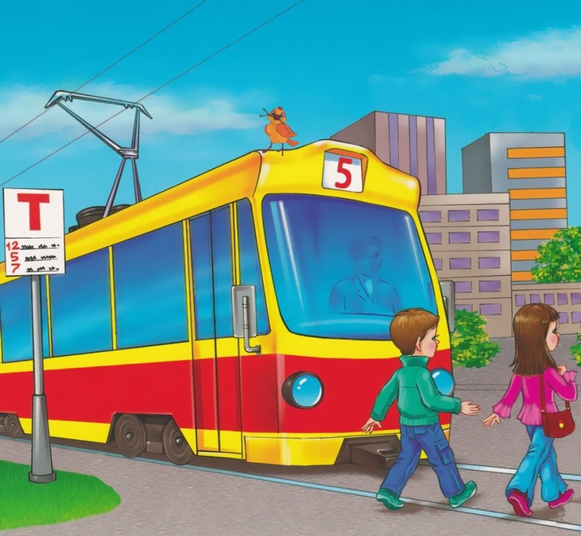
Из автобуса ты вышел, Сзади обходи. Если хочешь ты дорогу Сразу перейти! Если ехал ты в трамвае – Все наоборот, Спереди трамвай обходим, Смотрим мы вперед!

Slide 14
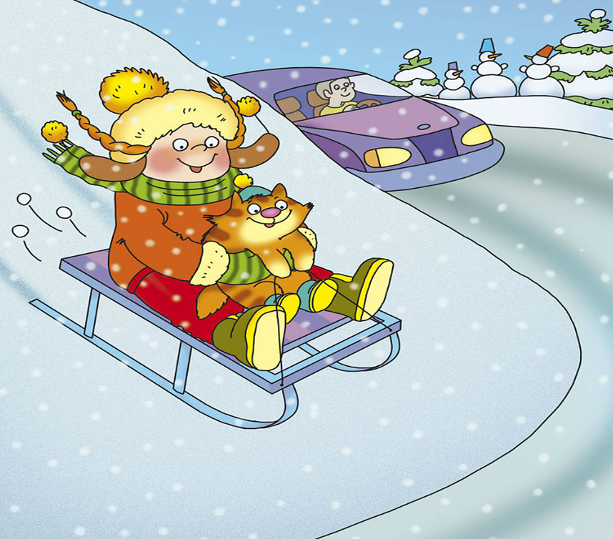
Санки, ролики, «ватрушки» На дороге не игрушки!

Slide 15
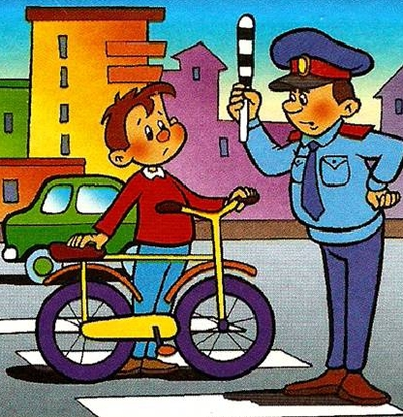
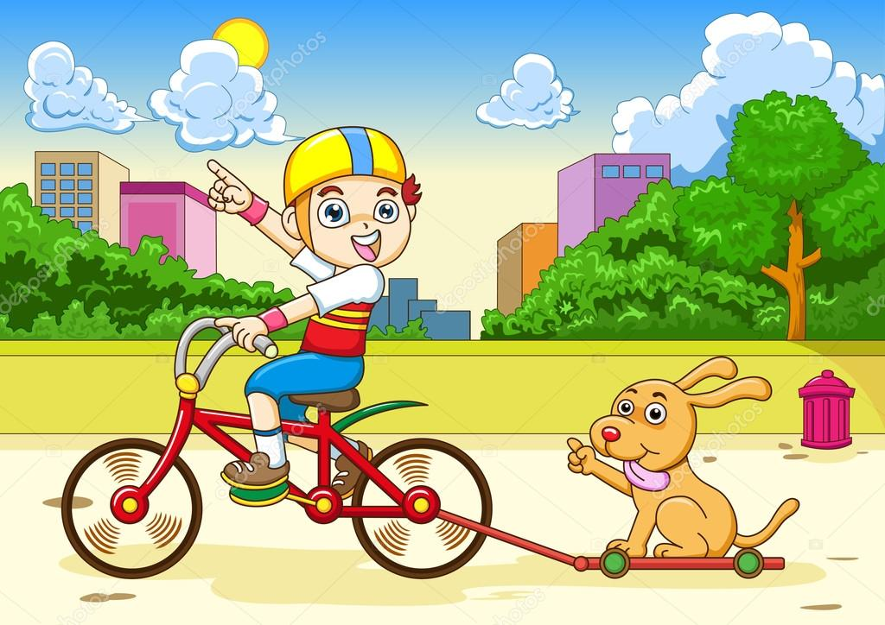
Если ходишь в детский сад, То еще ты маловат! И кататься по дороге Тебе вряд ли разрешат! Можешь ты кататься смело По дорожкам во дворе! На дороге же не дело Появляться детворе!

Slide 16
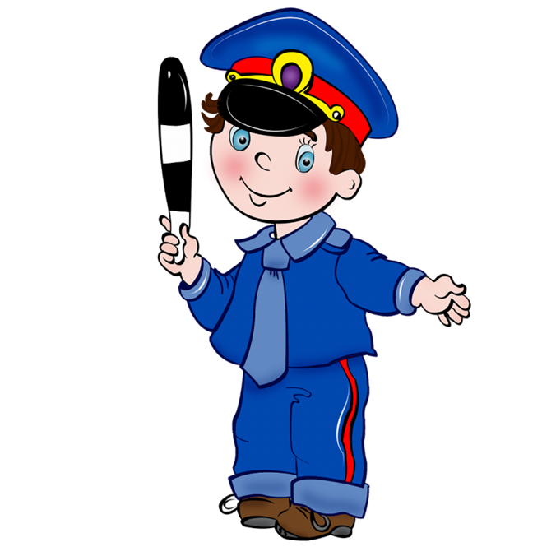
Правила дорожные Детям знать положено! И не только твердо знать, Но еще и соблюдать! Будешь ты умён и смел, А еще здоров и цел!

Slide 17
Спасибо за внимание!

